Slide 1

Сохранение и укрепление здоровья дошкольников

Slide 2

Сохранение и укрепление здоровья дошкольников – ведущее направление деятельности нашего детского сада.
Данное направление предполагает комплекс мер, воздействующих на организм ребенка с целью укрепления и сохранения здоровья, мониторинг состояния здоровья каждого ребенка, учет и использование особенностей его организма, индивидуализацию профилактических мероприятий.
Учитывая специфику дошкольного учреждения и необходимость создания здоровьесберегающего образовательного процесса, способствующего эмоциональному благополучию ребенка, полноценному его развитию и повышению уровня здоровья каждого воспитанника.
В нашем ДОУ создана система работы по профилактике, сохранению и укреплению здоровья детей дошкольного возраста.
Оздоровительный процесс включает в себя:
- профилактические, оздоровительные мероприятия (специальные закаливающие процедуры, профилактические мероприятия, физкультурно-оздоровительные мероприятия, санитарно-просветительская работа с сотрудниками и родителями) ;
- десятидневное меню разработано с учетом калорийности пищевых веществ жиров, белков и углеводов;
- санитарно-гигиенические и противоэпидемиологические мероприятия:
- рациональный режим жизни;
- двигательная активность во время образовательного цикла (физкультминутки, релаксационные паузы, динамические паузы, специальные оздоровительные подвижные игры, игровые часы) ;
- комплекс закаливающих мероприятий (утренняя гимнастика с музыкальным сопровождением, оздоровительный бег, гимнастика после дневного сна, контрастные воздушные ванны, солевые дорожки, обширное умывание, полоскание полости рта 1% солевым раствором) ;
- работа с детьми по воспитанию культурно-гигиенических навыков и
формированию здорового образа жизни;
- использование «здоровьесберегающих» технологий и методик (дыхательные гимнастики, индивидуальные физические упражнения и игры и др.) ;
- режимы проветривания.

Slide 3
В рамках обновления содержания работы по физическому воспитанию в ДОУ постоянно повышается профессиональная компетентность педагогов в области здоровьесбережения, проводится мониторинг состояния здоровья и физической подготовленности дошкольников.
Для сохранения и укрепления здоровья детей, воспитания привычки к здоровому образу жизни в ДОУ обновляется вариативная здоровьесберегающая среда. Регулярно проводятся совместные с родителями оздоровительные мероприятия: «Дни здоровья», «Красота в движении – здоровье с детства», «Семейные старты», в которых используется нетрадиционное спортивное оборудование.
Физкультурно-оздоровительная работа в детском саду направлена на удовлетворение природной потребности детей в двигательной активности. В ее организации выделены три блока:
1 блок. Специально организованное обучение, где взрослые выступают в качестве партнера-инициатора. Используются различные варианты физкультурных занятий: традиционные, игровые, сюжетные, тематические, комплексные, итоговые, физкультурно-познавательные – интеграция познавательной и двигательной активности (выполнение образных физических упражнений, подвижные игры, игровые задания, упражнения на дыхание, элементы релаксации, обмен впечатлениями) .
2 блок. Совместная деятельность взрослого и детей, которая включает разные формы активности: оздоровительный бег, динамические паузы между занятиями, игровой час во вторую половину дня ежедневно. Подвижные игры на прогулках, «Дни здоровья», спортивные праздники, физкультурные досуги, индивидуальная и кружковая работа с детьми.
3 блок. Свободная самостоятельная деятельность детей, предусматривающая формирование самостоятельной двигательной деятельности.
Известно, что дошкольное детство – старт развития личности, во многом определяющий ее жизненный путь.

Slide 4
Дошкольный возраст является тем периодом, когда закладывается фундамент здоровья, основы дальнейшего полноценного физического развития организма.
Вырастить крепких, здоровых детей – наша важнейшая задача. И решается она совместными усилиями педагогов, медицинских работников и семьи.
В реализации этой задачи мы учитываем комплексный подход, включающий различные компоненты, совокупность которых объединена в понятии «Полноценное здоровье ребенка» и имеет физиологическое обоснование наряду с учетом закономерностей возрастной психофизиологии и педагогической психологии.
В разделе «Физическое здоровье» мы ставим цель повышение уровня физического здоровья детей дошкольного возраста в ДОУ и в семье и задачи:
- изучение уровня физического развития и выносливости детей дошкольного возраста;
- анализ возможности учебно-воспитательного процесса в дошкольном учреждении, семье для комплексного подхода к физическому воспитанию дошкольников;
- укрепление здоровья детей;
- воспитание потребности в здоровом образе жизни;

Slide 5
В разделе «Психическое здоровье» целью является создание комплекса психогигиенических и психопрофилактических средств и методов. И ставятся задачи:
- создание в ДОУ атмосферы психологической защищенности, что способствует ограждению ребенка от стрессовых ситуаций, повышает его уверенность в собственных силах и способствует углублению его взаимодействия с окружающими;
- оптимизацию эмоционального состояния детей и создание условий для нормального функционирования их нервной системы.
В разделе «Социально-нравственное здоровье» ставим цель: формирование духовных общечеловеческих ценностей и задачи:
- воспитание основ духовности, гуманизма, созидательно-творческого отношения ребенка к миру;
- формирование высоконравственных начал личности через культуру речевого общения;
- формирование представлений у ребенка о взаимосвязи природы и человека.
Таким образом, именно комплексный подход дает возможность решить задачу вырастить крепких, здоровых детей.

Slide 6
В условиях реформирования системы дошкольного образовательного процесса произошли изменения программы физкультурно-оздоровительной работы. Она строится на интеграции образовательных областей в области «Физическая культура» и «Здоровье», реализуя такие задачи, как развитие физических качеств, накопление двигательного опыта, формирование у воспитанников потребности в двигательной активности и физическом совершенствовании, сохранение и укрепление здоровья дошкольников. Учитывая тот факт, что двигательная активность детей является одновременно и условием, и стимулирующим фактором развития интеллектуальной, эмоциональной и других сфер, то становится ясным, насколько актуален вопрос о сохранении и укреплении здоровья детей дошкольного возраста.
Актуальность работы определяется рядом факторов:
• социальным заказом на воспитание здоровых детей общества в течение дошкольного периода;
• необходимостью создания целостной системы формирования здорового образа жизни подрастающего поколения, где дошкольное образование занимает ключевую позицию.

Slide 7
Раздел «Игропластика» основывается на нетрадиционной методике развития мышечной силы и гибкости занимающихся. Здесь используются элементы древних гимнастических движений и упражнения стретчинга, выполняемые в игровой сюжетной форме. Использование данных упражнений, кроме радостного настроения и мышечной нагрузки, дают возможность ребенку вволю покричать, погримасничать, свободно выражая свои эмоции, обретая умиротворенность, открытость и внутреннюю свободу.
В настоящее время дыхательная гимнастика получила особенное распространение в нашей стране. Она популярна не только как методика оздоровления, но и в качестве способа профилактики различных заболеваний. Регулярные занятия дыхательной гимнастикой способствуют воспитанию правильного речевого дыхания с удлиненным постепенным вдохом.
В дошкольном учреждении дыхательным упражнениям необходимо уделять особое внимание. Правильное речевое дыхание – основа для нормального звукопроизношения, речи в целом. Некоторые звуки требуют энергичного сильного выдоха, сильной воздушной струи.
Раздел «Креативная гимнастика» предусматривает целенаправленную работу педагога по применению нестандартных упражнений, специальных заданий, творческих игр, направленных на развитие выдумки, творческой инициативы. Благодаря этим занятиям создаются благоприятные возможности для развития созидательных способностей детей, их познавательной активности, мышления, свободного самовыражения и раскрепощенности.
Раздел «Игровой самомассаж» является основой закаливания и оздоровления детского организма. Выполняя упражнения самомассажа в игровой форме, дети получают радость и хорошее настроение. Такие упражнения способствуют формированию у ребенка сознательного стремления к здоровью, развивая навык собственного оздоровления.

Slide 8
В работе с детьми дошкольного возраста отметила, что детям нравится осваивать отдельные ритмические, гимнастические упражнения и способы выполнения, двигаться под музыку, однако дети затруднялись красиво и координационно правильно выполнять движения под музыку, соответственно ее структурным особенностям, характеру, метру, ритму, темпу и другим средствам музыкальной выразительности.
Таким образом, возникла необходимость создать такую систему работы, которая бы стимулировала динамичность, значительно повышала интерес детей к занятиям, тем самым способствовала физическому развитию и сохранению и укреплению здоровья детей 3-6 лет.
В своей работе использовала комплексы упражнений с предметами и без предметов, серию упражнений по игропластике для развития координации. Упражнения с палками, мячами, скакалками, совмещённые с танцевальными шагами, дают возможность координировать, сочетать работу всех групп мышц.
Активное действие с предметами в процессе упражнений содействует познанию цвета, веса, формы, качества материала и других свойств предметов.
Основной формой дифференцированного обучения являются двигательные задания, которые разработала для каждой группы детей.
Всю работу по физическому воспитанию детей строю с учетом их физической подготовленности и имеющихся отклонений в состоянии здоровья.
Использую индивидуально-дифференцированный подход при разучивании новых элементов, мотивирую детей на правильное выполнение движений, опираясь на личный пример и видеозаписи.
Формирую у детей способы контроля и самоконтроля за движениями, используя мотивационные факторы в достижении целей и задач физического воспитания.
• Самооценка своих действий;
• Оценка действий своих сверстников;
• Самоконтроль своих действий в сравнении с показом.

Slide 9
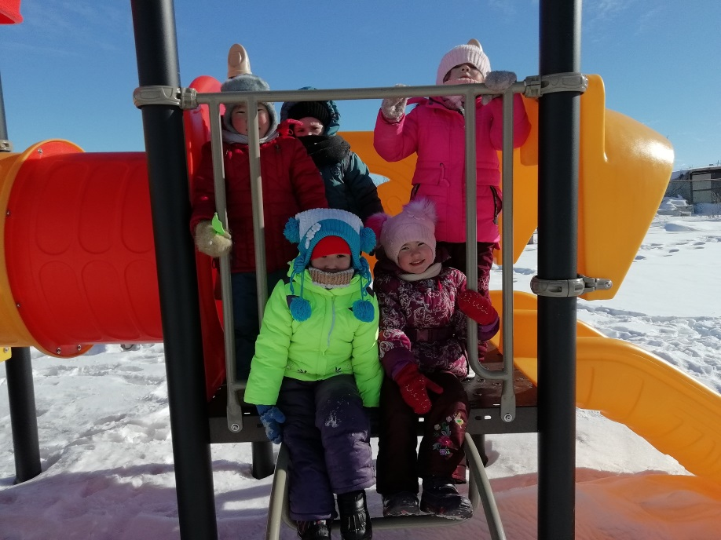
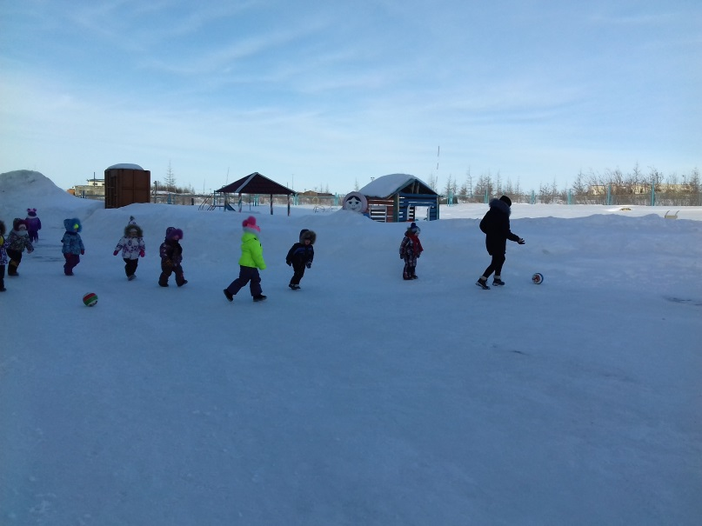
Таким образом, целостная система образования, оздоровления, психолого-педагогического сопровождения, основанная на классических образцах и педагогических инновациях способствует гармоничному физическому развитию детей. На основе проделанной работы увидела, что у детей возрос интерес к занятиям по физической культуре. Они стали творчески всматриваться в окружающий мир, находить свои оригинальные движения, подбирать слова. Движения детей стали более выразительными.
Дети обрели уверенность в себе, стали более общительными, робкие и застенчивые преодолели страх и научились управлять собой, своим поведением, телодвижениями.
Итак, образовательный процесс строю на основе физкультурно-оздоровительной и профилактической работы, направленной на сохранение и укрепление здоровья, снижение заболеваемости детей. Создаю атмосферу психологического комфорта и эмоционального благополучия, осуществляю личностно ориентированный подход к детям, удовлетворяю индивидуальные образовательные потребности воспитанников и родителей.

Slide 10
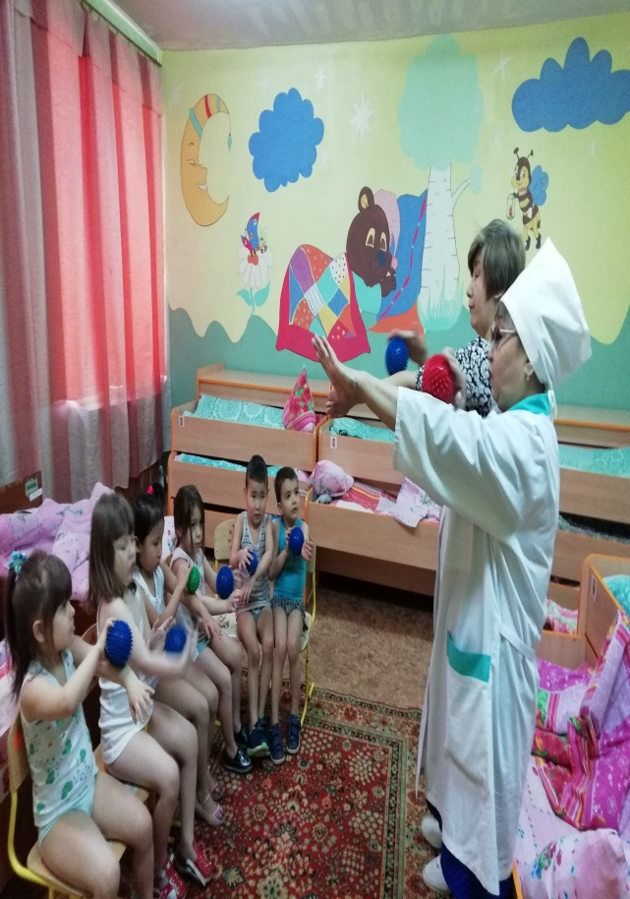
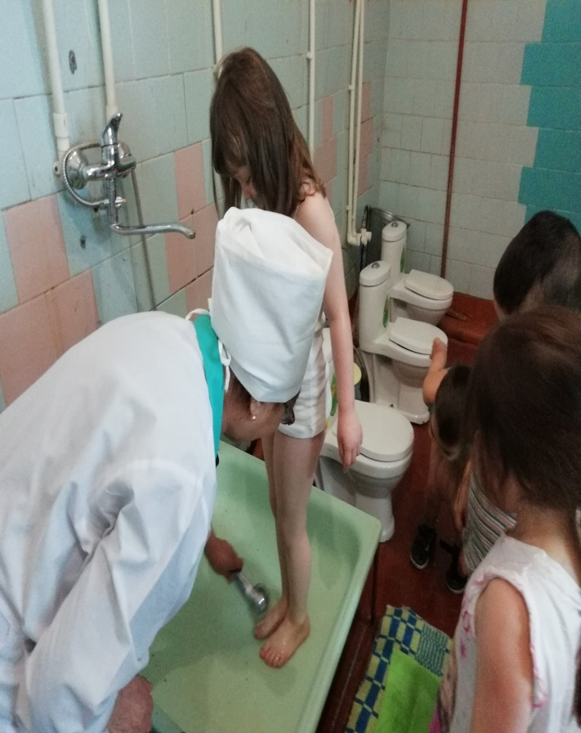
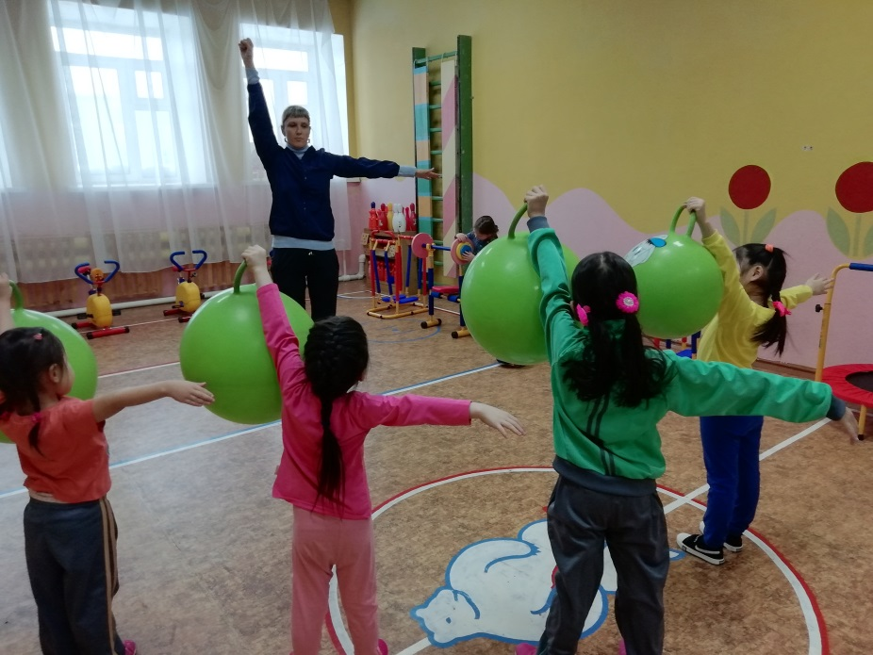

Slide 11
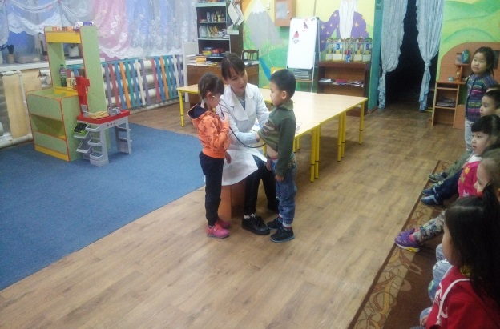
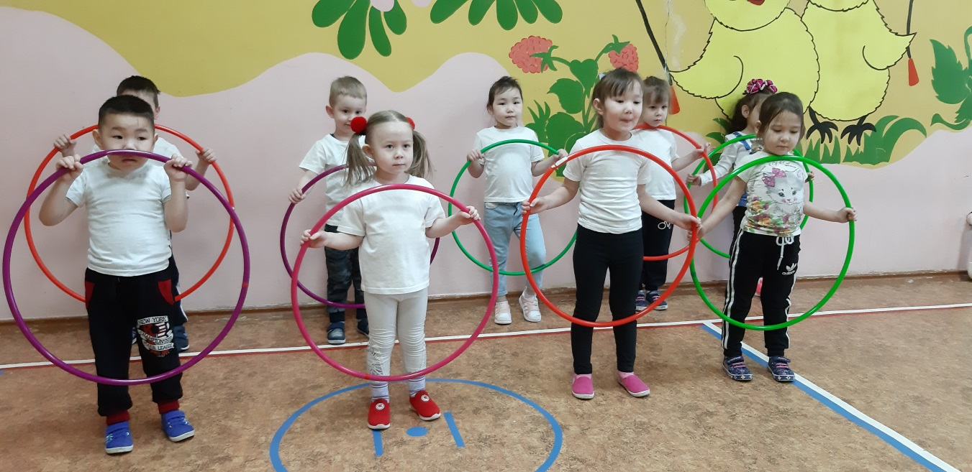
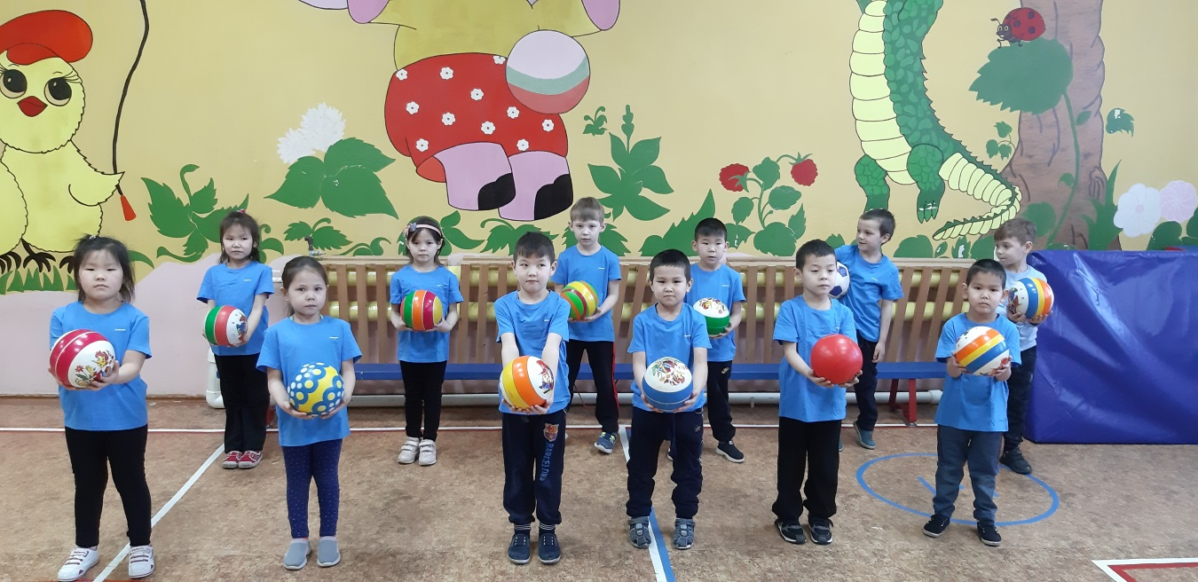

Slide 12
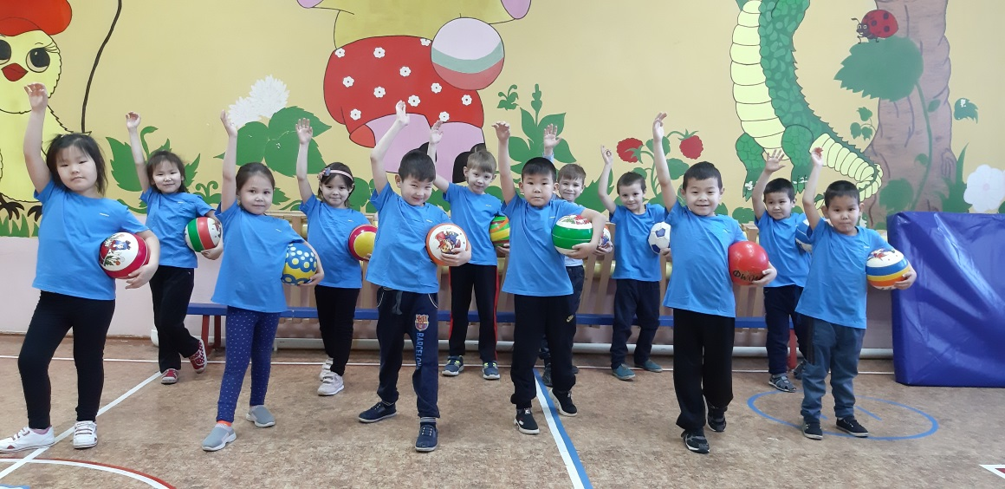
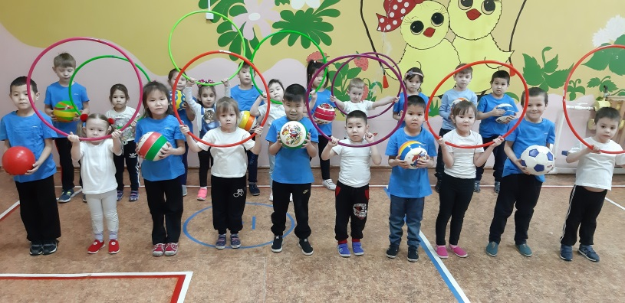
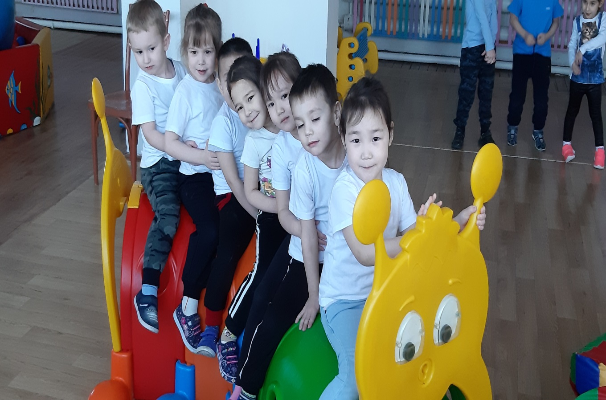

Slide 13
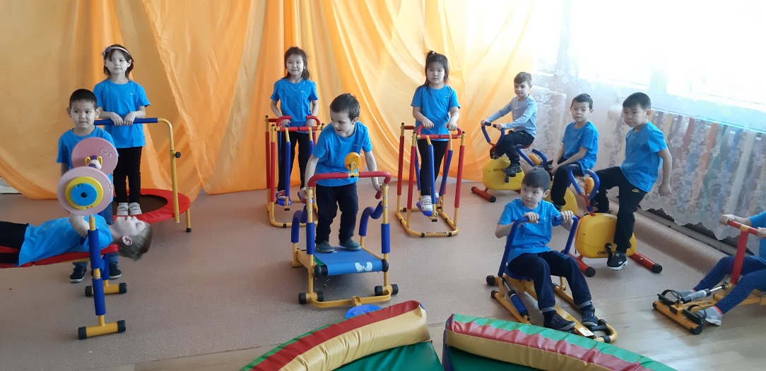
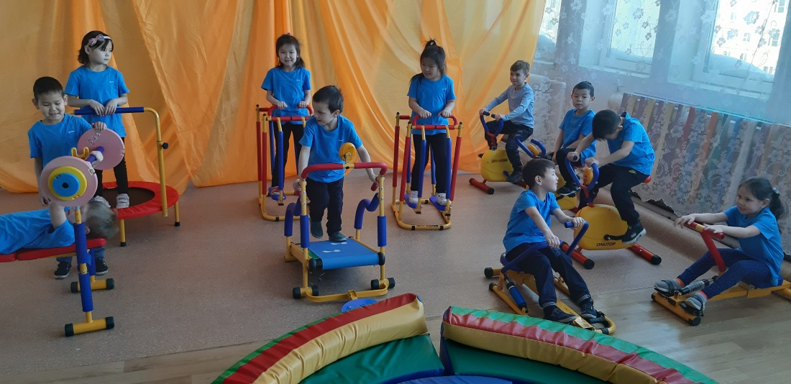
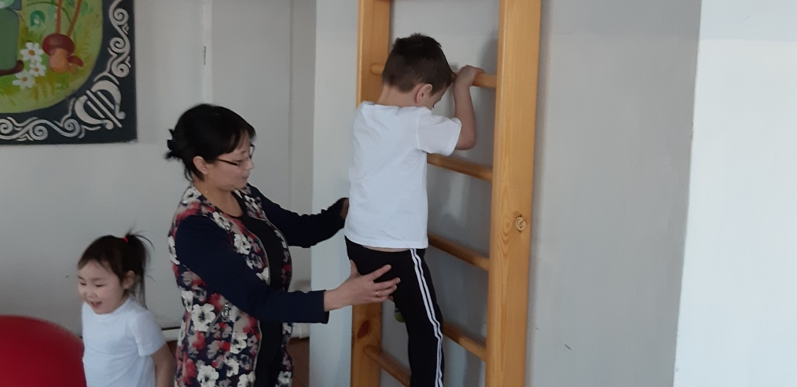

Slide 14
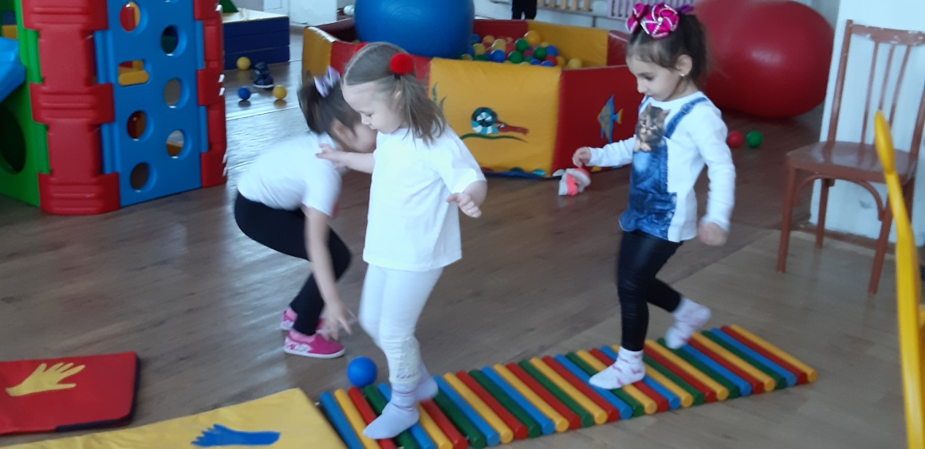
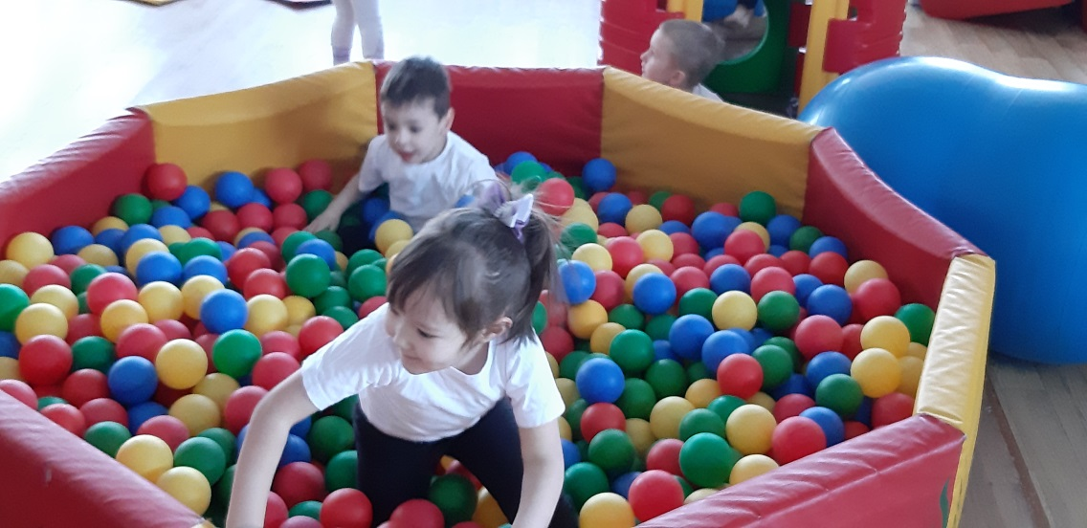
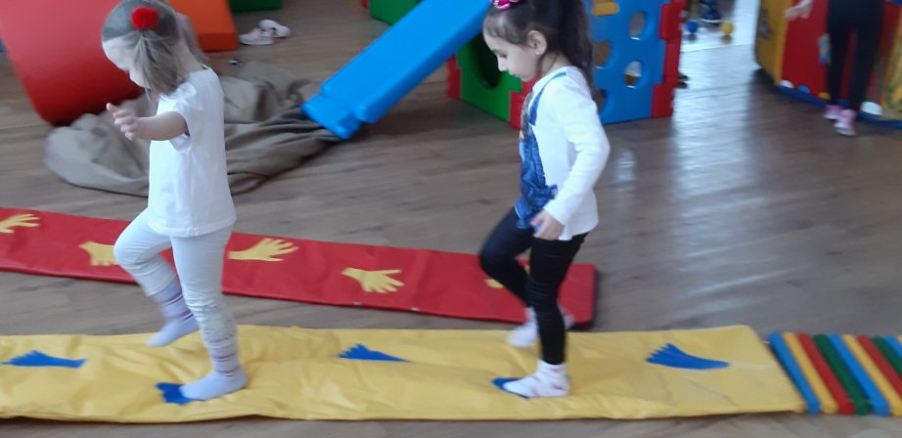
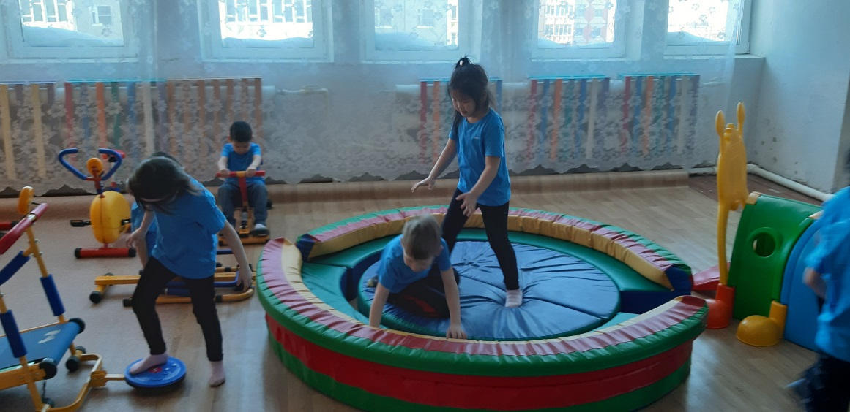

Slide 15
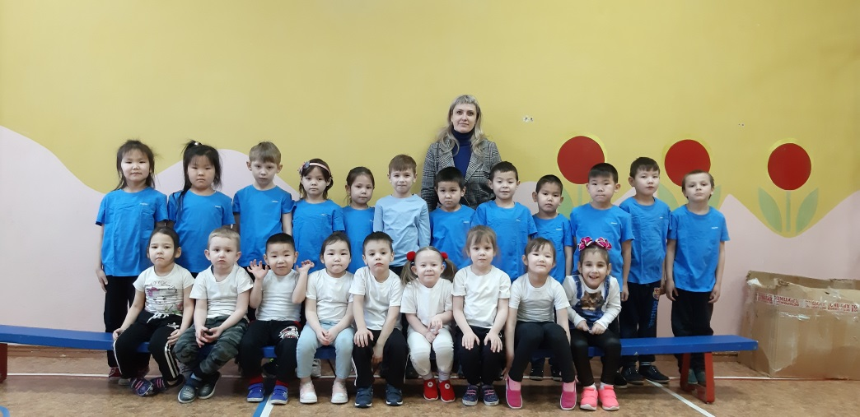
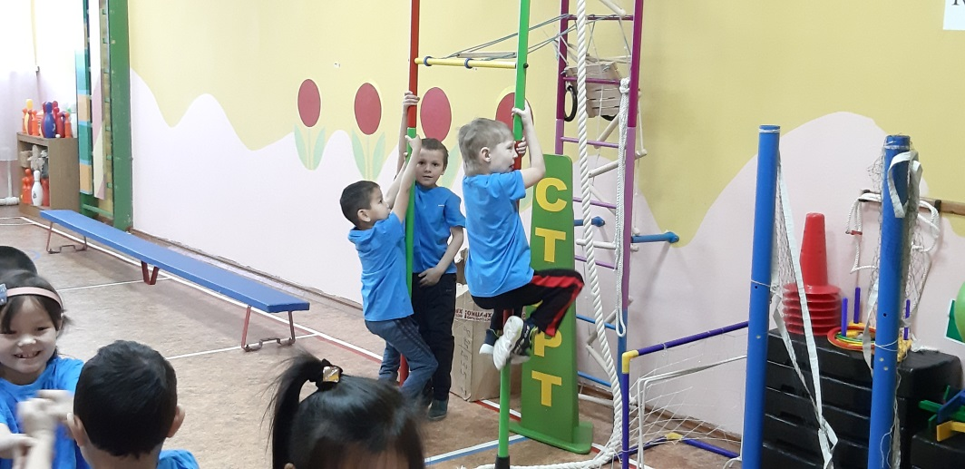
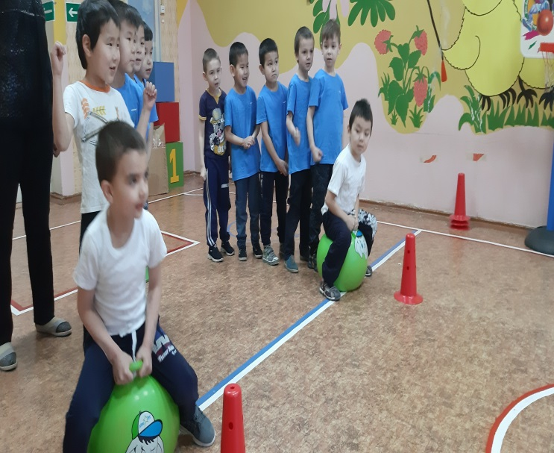
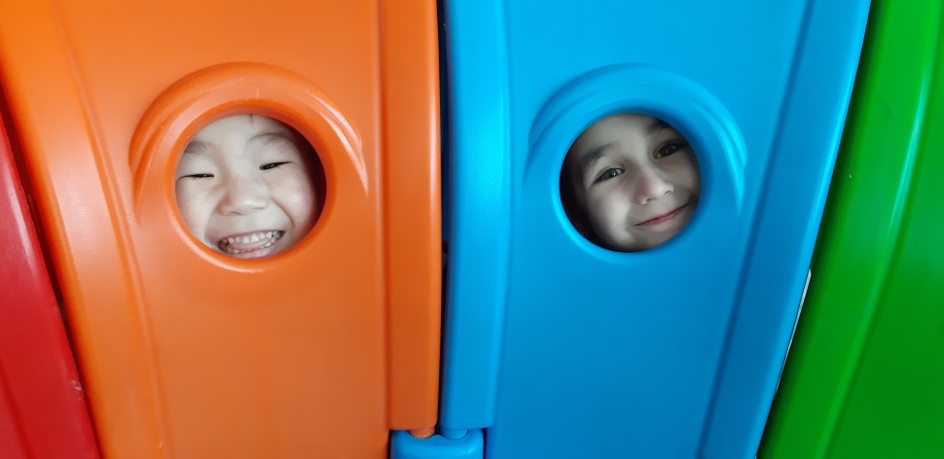

Slide 16
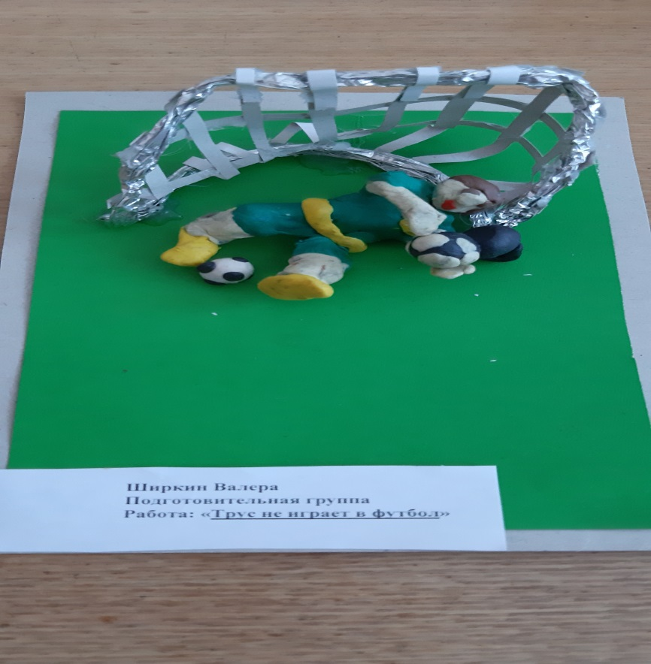
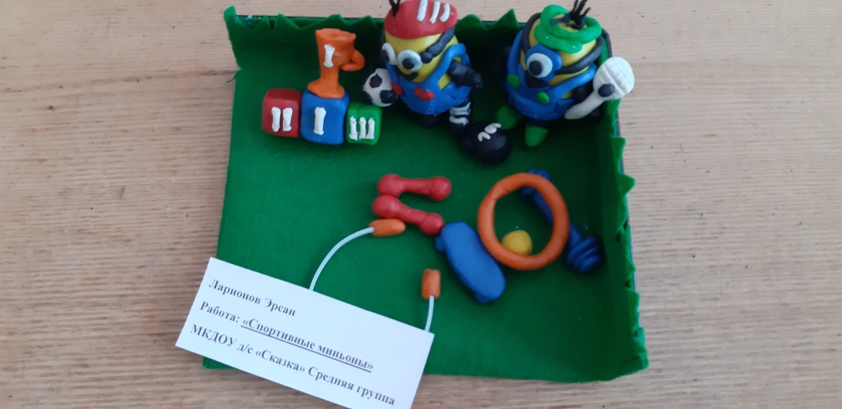
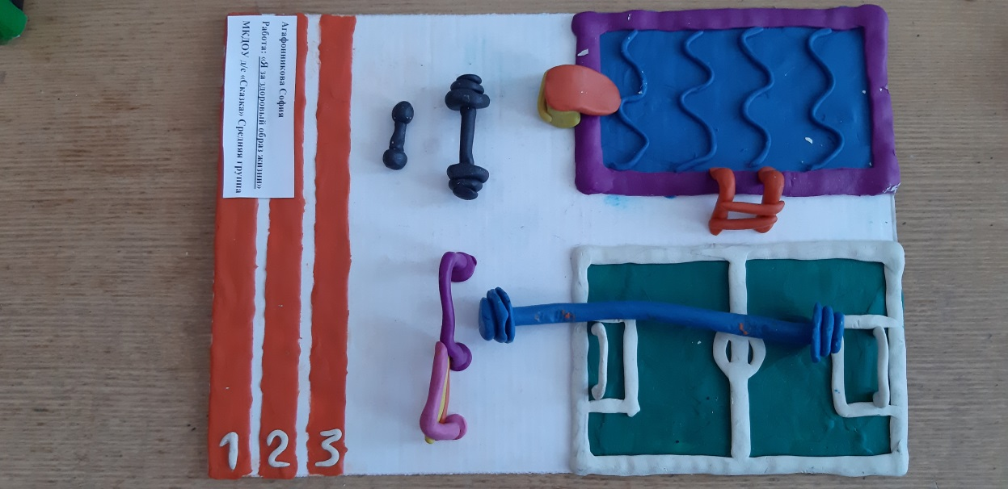
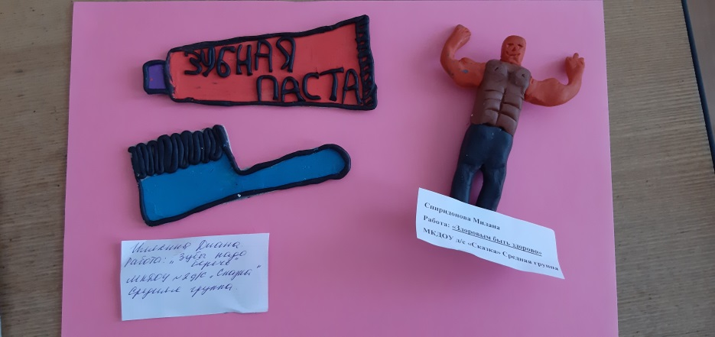

Slide 17
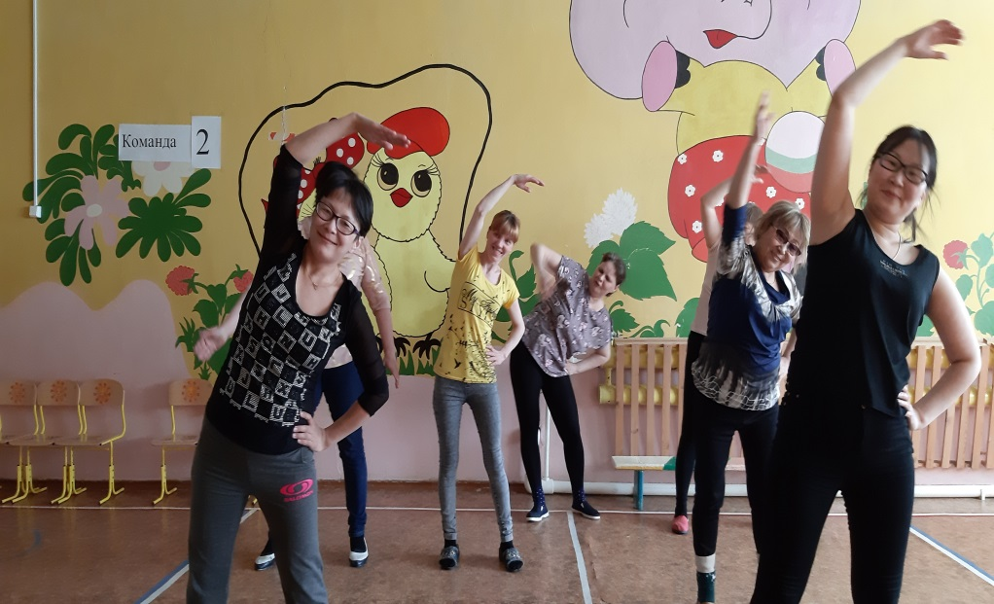
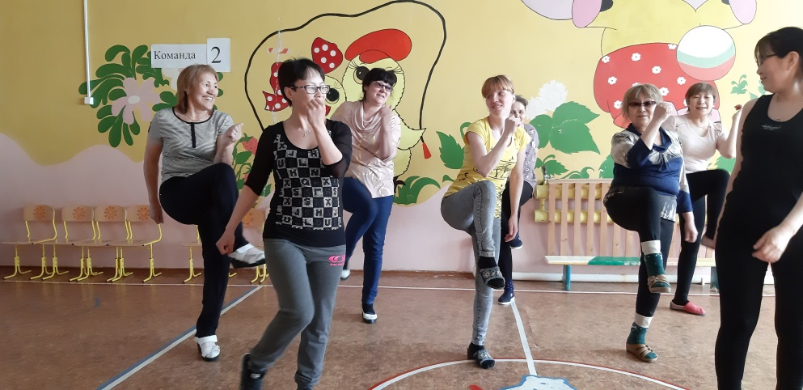
Педагоги и работники ДОУ ведут пропаганду здорового образа жизни

Slide 18
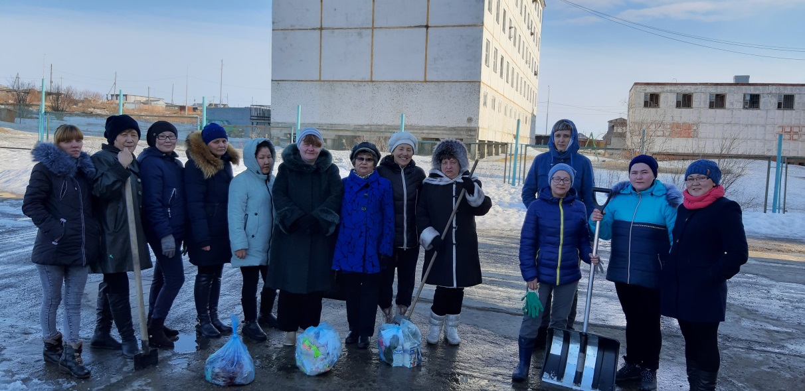
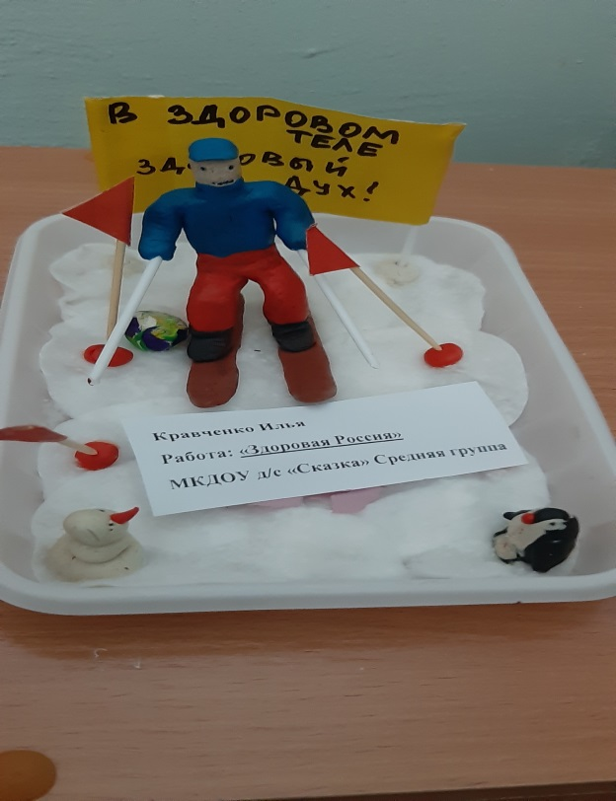
Спасибо за внимание

